Slide 1
110 kV voimajohto Perkkiö-Kärsämäki
Antti Kivirinta, Elenia Oy 15.01.2025

Slide 2

Sisältö
Elenia-konserni
Voimajohtohankkeen osapuolet
Hankkeen tausta ja aikataulu

Slide 3
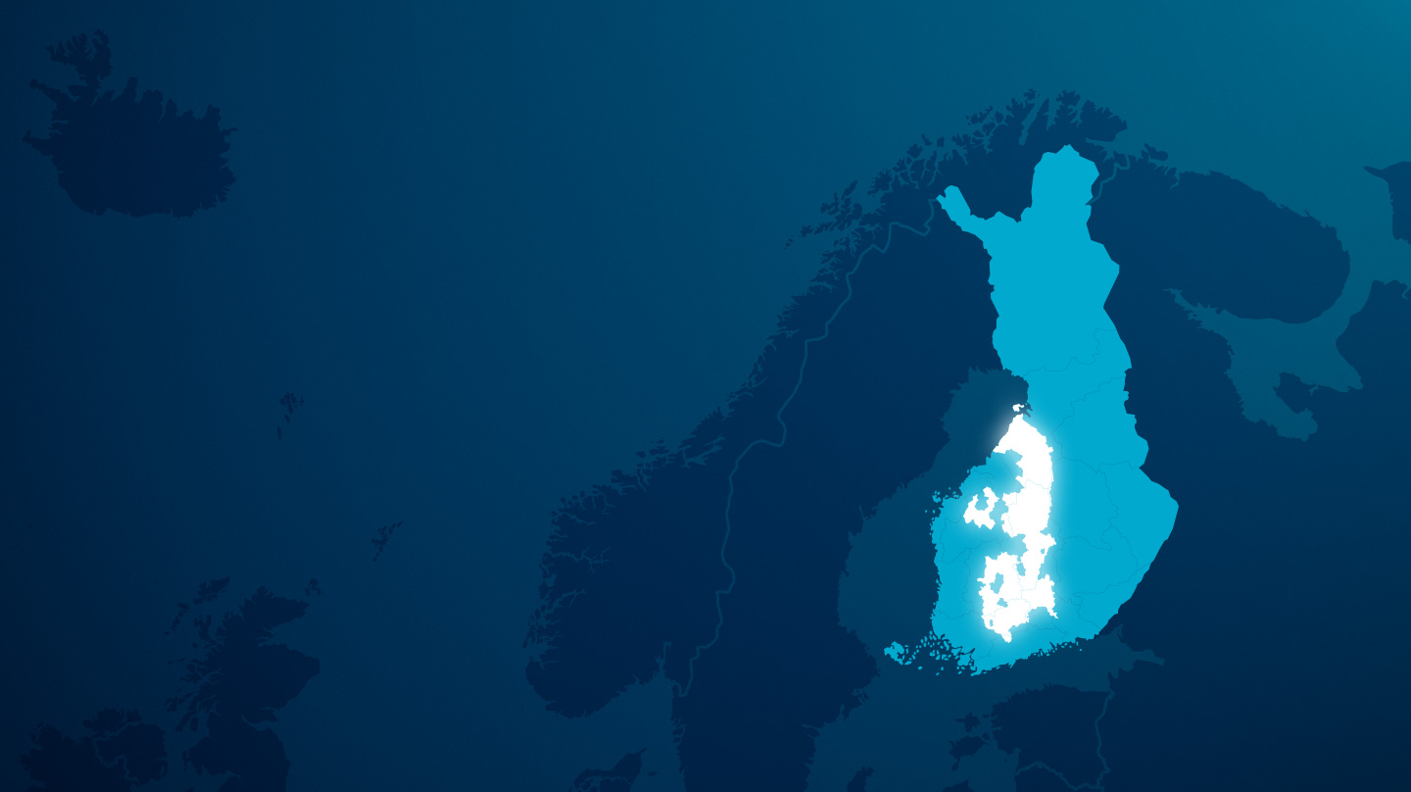



Elenia Oy ja Elenia Verkko Oyj
MARKKINAOSUUS 12 %
ASIAKKAAT 440 000
SÄHKÖVERKKOA 76 600 km
VERKKOA/AS.
175 m
LAATU
Omaisuudenhallintajärjestelmät ISO 55001
Työterveys- ja työturvallisuusjärjestelmä ISO 45001
Ympäristöjärjestelmä ISO 14001
Tietoturvan johtamisjärjestelmä ISO 27001
MISSIO
Elämää sähköistämässä
VISIO
Vastuullisin energia-palveluiden ja
markkinoiden uudistaja
ARVOT
Vastuu tulevaisuudesta
Asiakasta lähellä
Avoin ja luotettava yhteistyö
Rohkeus uudistua
Tampere
Elenian verkkoalue
Elenia Oy: päätoimipaikka

Slide 4

Perkkiö-Kärsämäki 110 kV voimajohto Osapuolet
Sähköverkkoyhtiö Elenia Verkko Oyj
Voimajohdon omistaja
Lunastuksen hakija
Suunnittelu ja rakentaminen
Elenia Oy, Antti Kivirinta
Suunnittelijakonsultti
Rejlers Finland Oy, Matti Hautero/Ari Matilainen
Puuston poisto
Urakoitsija, Karelwood Oy, Antti Lamminen
Elenia Oy, Matias Pasanen
Rakentaminen
Urakoitsijavalinta kesken

Slide 5
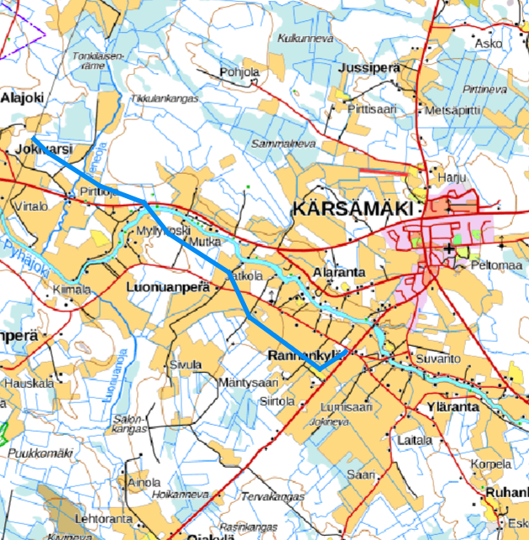
Perkkiö-Kärsämäki 110 kV voimajohto Hankkeen tausta ja aikataulu
Uudella 110 kV voimajohdolla vahvistetaan alueen sähkönjakelua ja lisätään siirtokapasiteettia
Liittäminen Kärsämäen sähköasemaan
Nykyinen sähköaseman syöttöjännite nostetaan 45 kV -> 110 kV
Uusi voimajohto liittyy kantaverkkoon Fingrid Oyj:n Pysäysperä-Nuojuankangas 110 kV –voimajohdon pylvään P1391 eteläpuolella
Aikataulu
Puuston poisto, talvella 2025
Rakentaminen, pääosin 2025 vuoden aikana

Slide 6

KIITOS
Elämää sähköistämässä
Antti Kivirinta
Projektipäällikkö, Elenia Oy
040 620 7418
antti.kivirinta@elenia.fi

